Slide 1
«Влияние физико-химического состояния радиоактивных атомов на спектры низкоэнергетических оже- и конверсионных электронов»
Исполнитель: Эшимов Ш. Б. студент группы М24-111
Научный руководитель: Инаятов А. Х. доцент ЛЯП

Slide 2
СОДЕРЖАНИЕ
Введение
Экспериментальная методика
Обработка спектров
Результаты и их обсуждение
Заключение
Список литературы

Slide 3
Введение
Электронные спектры атомов имеют большое значение в атомной и ядерной физике. Они позволяют получить информацию о строении атома, состоянии его электронной оболочки и влиянии химического окружения.
При изменении физико-химического состояния атома происходит перераспределение внешни электронов. Это приводит к изменению электронной плотности около ядра, а также может влиять на энергию, интенсивность и положение спектральных линий.
В данной работе рассматривается радиоактивный изотоп ⁵⁴Mn — марганец-54. При его распаде образуется дочерний атом ⁵⁴Cr — хром-54, который испускает KLL Оже-электроны.
Основная цель работы — определить, как разные степени окисления марганца влияют на структуру Оже-спектра, энергию основных линий и появление сателлитных линий.

Slide 4
Изотоп ⁵⁴Mn был получен путём облучения природной меди протонами высокой энергии. После этого радиоактивный препарат отделяли от материала мишени и очищали радиохимическими методами.
Источники ⁵⁴Mn изготавливались методом испарения в вакууме на платиновую подложку. Для изменения химического состояния они прогревались в атмосфере воздуха при температурах от 50°C до 300°C.
Электронные спектры измерялись с помощью электростатического бета-спектрометра ESA-50. Полученные спектры обрабатывались с использованием компьютерной программы SOFIE.
Программа позволила определить основные характеристики спектральных линий: энергию, ширину и относительную интенсивность.
Таким образом, работа направлена на исследование химических сдвигов в спектрах Оже-электронов и установление связи между изменениями спектра и химическим состоянием радиоактивного атома.

Slide 5
Изменение физико-химического состояния источника ⁵⁴Mn осуществлялось путём прогрева в атмосфере воздуха при разных температурах. При нагревании марганец окисляется, и в источнике изменяется соотношение разных химических форм. Эти изменения отражаются на структуре KLL Оже-спектра дочернего атома ⁵⁴Cr.
Таким образом, физико-химическое окружение атома является важным фактором, который может приводить к появлению химических сдвигов и дополнительных сателлитных линий в электронных спектрах.

Slide 6
Экспериментальная методика
Измерение электронных спектров проводилось с помощью комбинированного электростатического бета-спектрометра ESA-50. Данный прибор предназначен для высокоточного анализа энергетического распределения электронов, испускаемых радиоактивными источниками.
Особенность спектрометра ESA-50 заключается в сочетании двух анализаторов: сферического замедлителя и двойного цилиндрического зеркала. Сферический замедлитель уменьшает энергию электронов, а цилиндрическое зеркало выполняет их фокусировку и энергетический анализ. Такая схема позволяет повысить точность измерений и исследовать тонкие изменения в структуре Оже-линий.

Slide 7
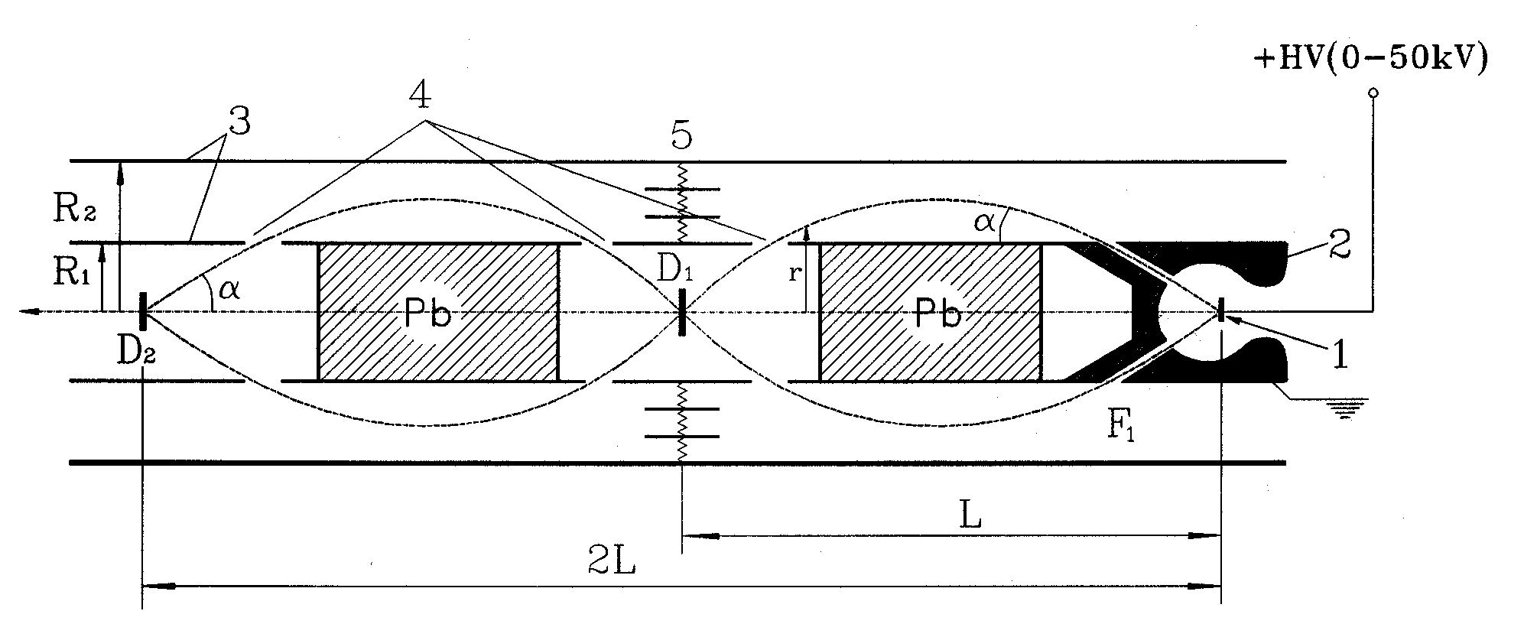
Рис. 2. Принципиальная схема бета–спектрометра ESA – 50
2 – сферический замедлитель; S – источник электронов; F₁ – коническая шель; D₁ и D₂ – фокальные плоскости; 3 – внешний и внутренний цилиндры; 4 – круговые диафрагмы; 5 – выравнивающий электрод.

Slide 8
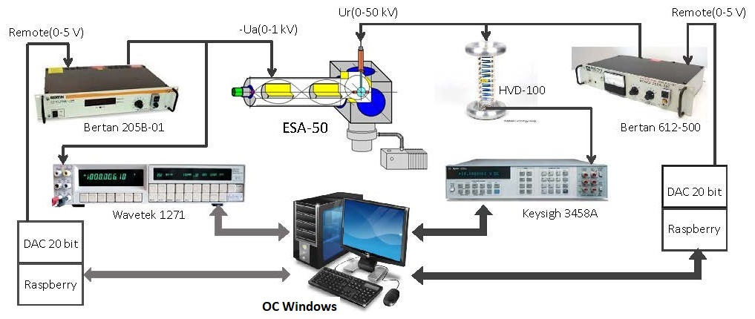
В центре сферической камеры размещается радиоактивный источник. К нему прикладывается положительное замедляющее напряжение U. В цилиндрическое зеркало попадают только электроны, энергия которых достаточна для преодоления тормозящего потенциала. Развёртка спектра выполняется изменением напряжения U в диапазоне от 0,1 до 50 кВ, при постоянном анализирующем напряжении u.
Регистрация электронов осуществляется на фокальной плоскости D2 с помощью канального электронного умножителя KBL-15RS. Управление спектрометром, накопление данных и стабилизация напряжений полностью автоматизированы.
Рис. 3. — Система автоматизированного управления электростатическим бета-спектрометром ESA-50

Slide 9
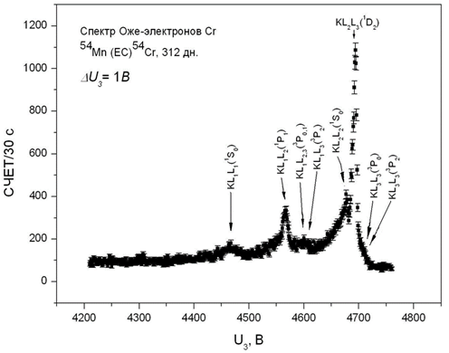
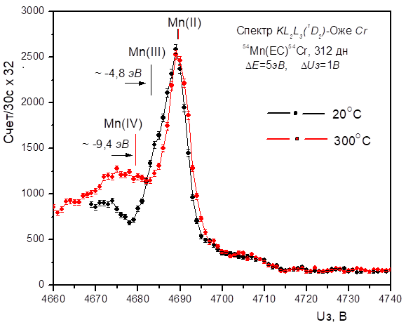
После термической обработки измерялись спектры KLL Оже-электронов Cr, что позволило сравнить состояние источника до и после прогрева.
На первом спектре показана вся KLL-группа Оже-электронов Cr, при распаде ⁵⁴Mn через электронный захват образуется ⁵⁴Cr. Наиболее интенсивной является линия KL₂L₃ (¹D₂). На втором спектре сравниваются состояния источника до и после прогрева. После термической обработки форма линии изменяется, что указывает на появление дополнительных сателлитных компонентов, связанных с различными химическими состояниями марганца.
Рис. 3(a,b). Аппаратурные спектры (а) KLL-группы Оже-электронов Cr свежеприготовленного (20°С) источника и (б) доминирующего KL₂L₃ (¹D₂) перехода до и после прогрева в атмосфере воздуха при температуре 300°С

Slide 10
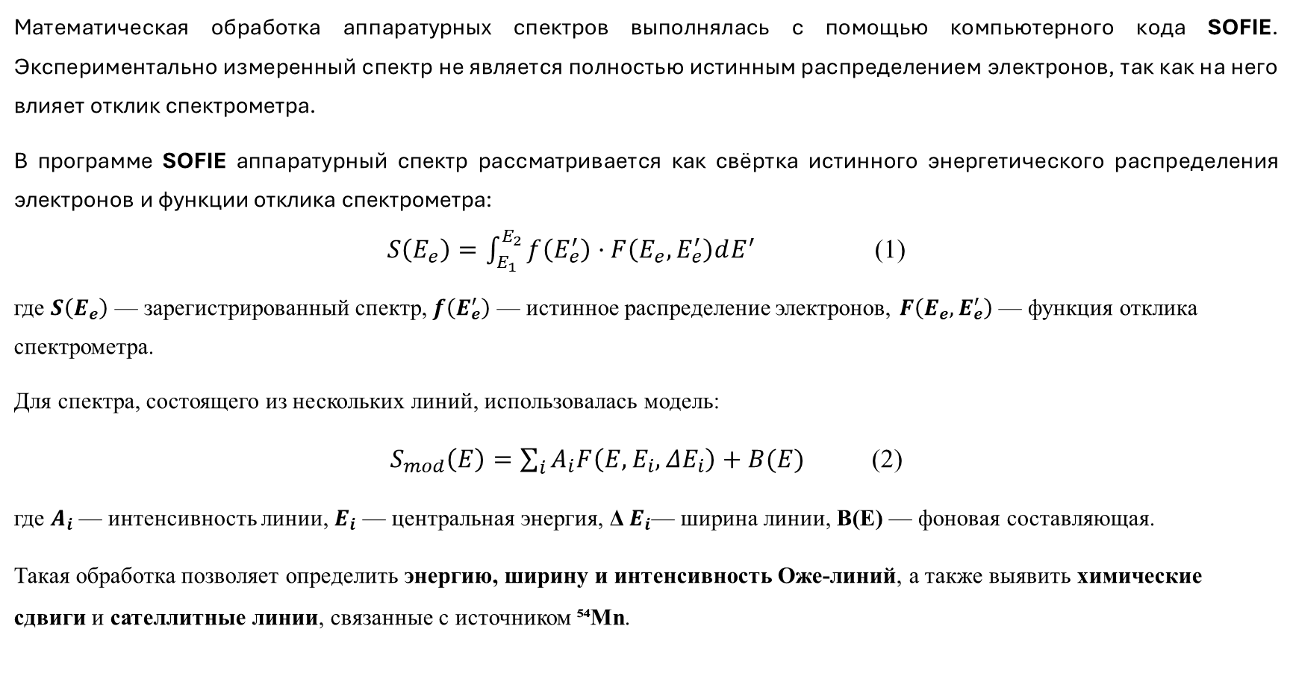
Обработка спектров
Математическая обработка аппаратурных спектров выполнялась с помощью компьютерного кода SOFIE. Экспериментально измеренный спектр не является полностью истинным распределением электронов, так как на него влияет отклик спектрометра.
В программе SOFIE аппаратурный спектр рассматривается как свёртка истинного энергетического распределения электронов и функции отклика спектрометра:
$S\left(E_{e}\right)=\int_{E_{1}}^{E_{2}}{f\left(E_{e}^{′}\right)}·F\left(E_{e},E_{e}^{′}\right)dE^{′}$ (1)
где $S\left(E_{e}\right)$ — зарегистрированный спектр, $f\left(E_{e}^{′}\right)$ — истинное распределение электронов, $F\left(E_{e},E_{e}^{′}\right)$ — функция отклика спектрометра.
Для спектра, состоящего из нескольких линий, использовалась модель:
$S_{mod}\left(E\right)=\sum_{i}{A_{i}F\left(E,E_{i},ΔE_{i}\right)+B(E)}$ (2)
где $A_{i}$ — интенсивность линии, $E_{i}$ — центральная энергия, Δ $E_{i}$— ширина линии, B(E) — фоновая составляющая.
Такая обработка позволяет определить энергию, ширину и интенсивность Оже-линий, а также выявить химические сдвиги и сателлитные линии, связанные с источником ⁵⁴Mn.

Slide 11
Результаты и их обсуждение
Рис. 3(a). — Спектры KL₂L₃ (¹D₂) -Оже-линии Cr для источника ⁵⁴Mn при 20°C и после прогрева при 300°C.
В результате обработки спектров была выделена доминирующая KL₂L₃(¹D₂)-Оже-линия Cr, возникающая при распаде ⁵⁴Mn(EC)⁵⁴Cr. Эта линия является наиболее интенсивной, поэтому она была выбрана для анализа влияния химического состояния источника.
Сравнение спектров при 20°C и после прогрева при 300°C показывает, что термическая обработка изменяет форму спектральной линии. После прогрева появляются и усиливаются дополнительные сателлитные компоненты, расположенные со стороны меньших энергий.

Slide 12
Основной максимум соответствует состоянию Mn(II), то есть оксидной форме MnO. Эта форма преобладает в свежеприготовленном источнике.
Сателлитная линия со сдвигом около −4,8 эВ связана с состоянием Mn(III) и оксидом Mn₂O₃. После прогрева при 300°C становится заметной ещё одна сателлитная линия со сдвигом около −9,4 эВ, которая соответствует состоянию Mn(IV) и оксиду MnO₂.
Таким образом, прогрев источника приводит к окислению марганца и изменению его химического состояния. Это проявляется в изменении формы Оже-спектра, появлении сателлитных линий и химических сдвигах.
Полученные результаты показывают, что физико-химическое состояние радиоактивного источника ⁵⁴Mn влияет на структуру Оже-спектра дочернего атома ⁵⁴Cr.

Slide 13
Заключение
В работе рассмотрено влияние физико-химического окружения атома на спектры электронов. Основное внимание уделено KLL Оже-электронам Cr, возникающим при распаде ⁵⁴Mn(EC)⁵⁴Cr.
Показано, что изменение химического состояния источника ⁵⁴Mn влияет на структуру Оже-спектра дочернего атома ⁵⁴Cr. При прогреве в атмосфере воздуха происходит окисление марганца и образование различных оксидных форм: MnO, Mn₂O₃ и MnO₂, соответствующих состояниям Mn(II), Mn(III) и Mn(IV).
Спектры были измерены на электростатическом бета-спектрометре ESA-50 и обработаны с помощью программы SOFIE. В результате были определены энергия, ширина и относительная интенсивность Оже-линий.
Основная линия KL₂L₃(¹D₂) (синглетное D-состояние с J равным двум) связана с состоянием Mn(II). Сателлитные линии со сдвигами около −4,8 эВ и −9,4 эВ соответствуют состояниям Mn(III) и Mn(IV).
Таким образом, установлено, что химическое окружение атома влияет на форму, интенсивность и энергетическое положение Оже-линий. Полученные результаты подтверждают наличие химических сдвигов и показывают возможность применения Оже-спектроскопии для анализа физико-химического состояния радиоактивных источников.

Slide 14
Список литературы
1. Вылов Ц. Исследование свойств нейтрино в процессах радиоактивного распада: ситуация и перспективы. Масса (анти)нейтрино. Препринт ОИЯИ, Р6-83-517, Дубна, 1983.
2. Weinheimer Ch. Direct neutrino experiments – present and future. Nuclear Physics B (Proc. Suppl.), 118 (2003) 279.
3. Otten E. W. and Weinheimer C. Neutrino mass limit from tritium beta decay. Reports on Progress in Physics, 71 (2008) 086201.
4. Lobashev V. M. The search for the neutrino mass by direct method in the tritium beta-decay and perspectives of study it in the project KATRIN. Nucl. Phys. A, 719 (2003) C153.
5. Kraus Ch., Bornschein B., Bornschein L., Bonn J., Flatt B., Kovalik A., Ostrick B., Otten E. W., Schall J. P., Thümmler Th., Weinheimer Ch. Final results from phase II of the Mainz neutrino mass search in tritium β-decay. Eur. Phys. Jour. C, 40 (2005) 447.
6. Yao W. M. et al. (Particle Data Group). Review of Particle Physics. J. Phys. G: Nucl. Part. Phys. 33 (2006) 1, http://pdg.lbl.gov.
7. The Karlsruhe Tritium Neutrino Experiment (KATRIN). http://www-ik.fzk.de/katrin
8. Borchert G. L., Hansen P. G., Jonson B., et al. Shifts in the energies of holmium K X-rays and the role of atomic structure. Phys. Lett. A, 66 (1978) 374.
9. Hansen P. G., Jonson B., Borchert G. L., Schult O. P. B. Mechanisms for energy shifts of atomic K X-rays. In book: Atomic inner shell physics, ed. by B. Crasemann, Plenum Press, New York, 1985, ch. 6, p. 237.
10. Булгаков В. В., Гаврилюк В. И., Кирицук В. И. и др. Энергия и относительные интенсивности линий KLL-группы оже-спектра W. Обнаружение зависимости энергии оже-электронов от способа возбуждения атома. Изв. АН СССР сер. физ., 50 (1986) 1944.
11. Булгаков В. В., Казновецкий А. В., Кирицук В. И. и др. Исследование эффекта зависимости энергии оже-электронов Ir и Lu KLL-группы от способа возбуждения атома. Изв. АН СССР сер. Физ., 55 (1991) 2147.
12. Зигбан К., Нордлинг К., Фальман А. и др. Электронная спектроскопия. Изд. Мир, Москва, 1971.

Slide 15
13. Нефедов В. И. Рентгено-электронная спектроскопия химических соединений. Изд. Химия, Москва, 1984.
14. Wagner C. D. In book: Practical Surface Analysis, Second edition, v. 1, Auger and X-ray Photoelectron Spectroscopy, ed. by D. Briggs and M. P. Seah, John Wiley & Sons, Chichester, 1994, Appendix 5.
15. Wagner C. D., Naumkin A. V., Kraut-Vass A. et al. NIST X-ray Photoelectron Spectroscopy Database. NIST Standard Reference Database 20, Version 3.5. http://srdata.nist.gov/xps/Default.aspx.
16. Dragoun O. Internal conversion-electron spectroscopy. In book: Advances in Electronics and Electron Physics, ed. by P. W. Hawkes, Academic Press, New York, 1983, v. 60, p. 1.
17. Герасимов В. Н., Зеленков А. Г., Кулаков В. М. и др. Исследование спектра конверсионных электронов перехода 2.1726 кэВ в ⁹⁹ᵐTc, помещенном в матрицу металлического технеция. ЯФ, 34 (1981) 3.
18. Герасимов В. Н., Зеленков А. Г., Кулаков В. М., Солдатов А. А. Исследование соединений технеция методом электронной спектроскопии. ЖЭТФ, 89 (1985) 540.
19. Dragoun O., Fisher M., Brabec V., Kovalik A., Mikusik P. A new method of valence state determination based on measurement of internal conversion electrons. Phys. Lett. A, 99 (1983) 187.
20. Fisher M., Brabec V., Dragoun O., Kovalik A. et al. Determination of ⁹⁹ᵐTc valent form in solids by measurement of internal conversion electrons. Int. J. Appl. Radiat. Isot., 36 (1985) 219.
21. Fisher M., Brabec V., Dragoun O., Kovalik A., Rysavi M., Dragounova O. Int. J. Appl. Radiat. Isot., 39 (1988) 943.
22. Жудов В. И., Зеленков А. Г., Кулаков В. М. и др. Дифференциальный спектр конверсионных электронов и энергия возбуждения (1/2⁺)-изомера урана-235. Письма в ЖЭТФ, 30 (1979) 549.
23. Гречухин Д. Л., Жудов В. И., Зеленков А. Г. и др. Прямое наблюдение сильной гибридизации электронных орбит в спектрах электронов конверсии. Письма в ЖЭТФ, 31 (1980) 627.
24. Porter F. T., Freedman M. S. Outer shell internal conversion of 14.4 keV transition in ⁵⁷Fe. Chemical effects and line-shape differences. Phys. Rev. C, 3 (1971) 2285.

Slide 16
Спасибо за внимание!

